Slide 1
Testergebnisse
F&E-Projekt
Victor Corbet (Matr-Nr. 1066911)
13.12.2023

Slide 2
Aufbau
Konfigurationen
3 Microservices
1 GB RAM
8 CPUs
400 MB JVM-Space
Davon 386 MB HEAP
Logik 1024 Millisekunden
500 Millisekunden warten
24 Millisekunden rechnen (25/1025=2,4%)
500 Millisekunden warten
Berechenbares Limit: 1000/25 * 8 = 320 Requests/Sekunden

Slide 3
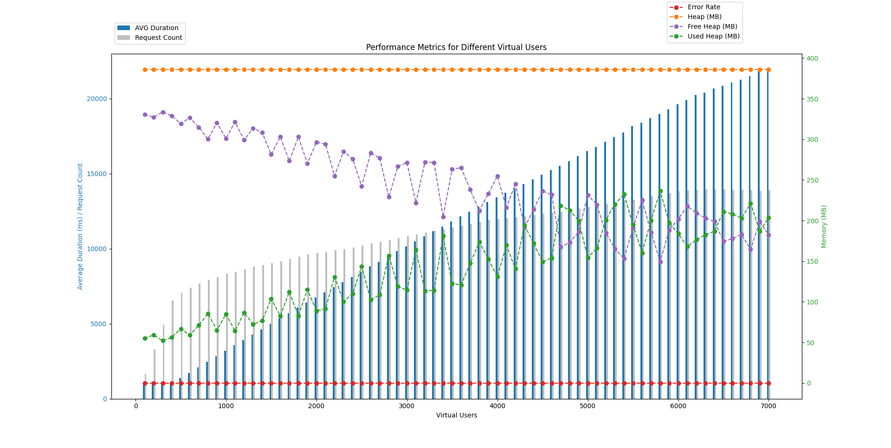
Ergebnisse
Normal
Bei 6300 vus schafft das Backend in der Testzeit, ca. 13000 Requests zu beantworten. Bei 50s. Testdauer sind das
260 Requests/Sekunde
20 Sek. Avg. Antwortzeit

Slide 4
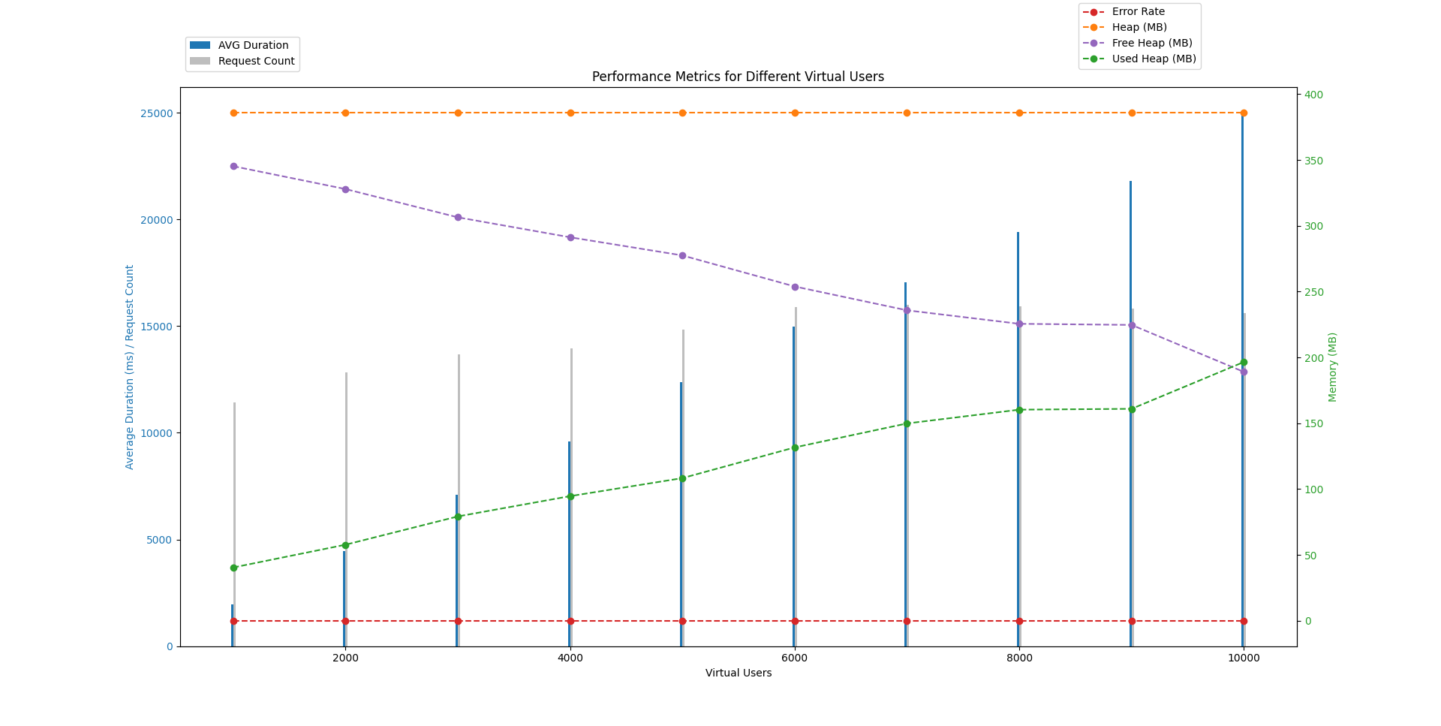
Ergebnisse
Reaktiv
Bei 6300 vus schafft das Backend in der Testzeit, ca. 16000 Requests zu beantworten. Bei 50s. Testdauer sind das
320 Requests/Sekunde
15 Sek. Avg. Antwortzeit

Slide 5
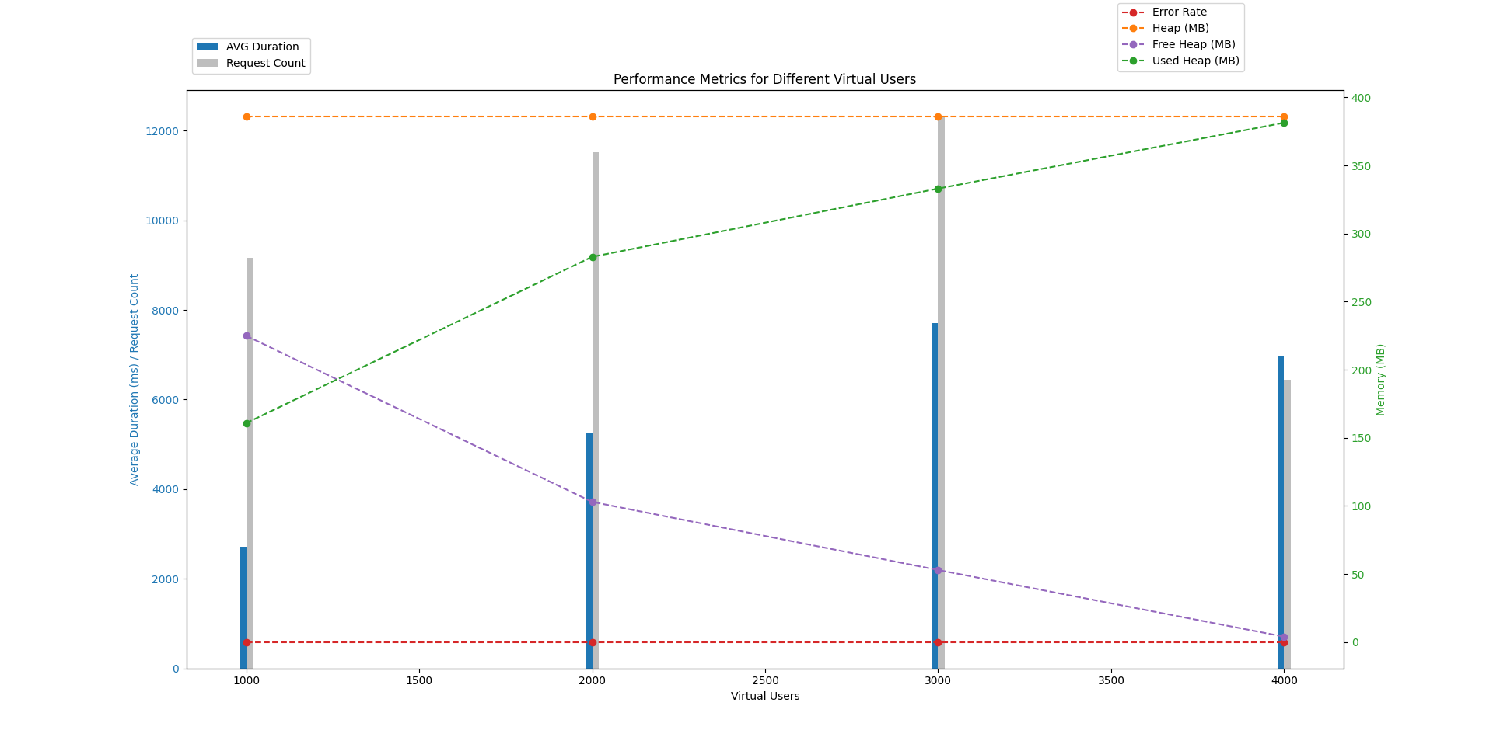
Ergebnisse
Virtual
Bei 3000 vus schafft das Backend in der Testzeit, ca. 12500 Requests zu beantworten. Bei 50s. Testdauer sind das
250 Requests/Sekunde
8 Sek. Avg. Antwortzeit

Slide 6
Ergebnisse
Interpretation
Selbst wenn der CPU-Intensive Teil eines Requests bloß 2,4% beträgt, gehen die positiven Effekte von Reaktiv & Virtual-Threads fast gänzlich verloren.
Wieso ist der RAM bei „Virtual“ so schnell voll? Man kann doch auch 1 Mio. Virtual-Threads in einer Schleife starten, ohne dass der RAM voll läuft???

